Slide 1

اعداد وتقديم: أ-هاني طاهر العبدرب الرضى

Slide 2
تعريف التنمر
التنمر/ هو التسلط ، الترهيب ، الاستئساد ،أو الاستقواء.
بعبارة أخرى/ أنه سلوك عدواني متكرر يهدف للإضرار بشخص آخر عمداً ، جسديا أو نفسيا ، و يهدف إلى اكتساب السلطة على حساب شخص آخر

Slide 3

أنواع التنمر
التنمر اللفظي/ هو كل عبارة سيئة ملفوظة أو مكتوبة.
  وتشمل:
التحرش اللفظي
التنابز بالألقاب
التحرش الجنسي اللفظي
التهديد بالاعتداء الجسدي

Slide 4
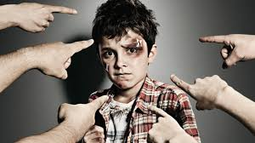
أنواع التنمر
التنمر الاجتماعي/ الاساءة لسمعة الشخص او السعي لتدمير علاقته مع الاخرين.
  وتشمل:
حث الطلاب على عدم صداقة هذا الشخص
نشر الشائعات عن شخص معين.
احراج الشخص أمام الجميع.

Slide 5
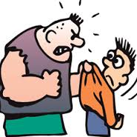
أنواع التنمر
التنمر الجسدي/ هو الاضرار بجسد الشخص او احدى ممتلكاته.
  وتشمل:
الضرب او الدفع
كسر او تمزيق حاجات الشخص
عمل اشارات مسيئة

Slide 6
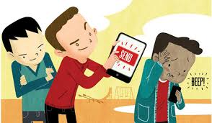
التنمر الالكتروني
التنمر الالكتروني/ أي تنمر يحدث من خلال استخدام التكنولوجيا كالاجهزة المحمولة, الكمبيوتر, مواقع التواصل الاجتماعي.
  وتشمل:
رسائل مسيئة
اشاعات مرسلة من خلال البريد الالكتروني
او وسائل التواصل الاجتماعي
صور محرجة للشخص

Slide 7
الاثار الجانبية للتنمر
التلاميذ الممارس ضدهم التنمر
القلق
الاكتئاب
عدم الرغبة بالأكل او ممارسة الانشطة مع التلاميذ الاخرين
انخفاض المستوى الدراسي
عدم الرغبة للذهاب للمدرسة

Slide 8
الاثار الجانبية للتنمر
التلاميذ الذين يمارسون التنمر
التدخين وتعاطي المخدرات
المشاركة في مشاجرات والمساهمة في تخريب الممتلكات
عدم الرغبة للذهاب للمدرسة
احتمالية المشاركة في انشطة مخلة بالآداب

Slide 9
القاعدة الذهبية
عامل الناس كما تحب أن يعاملوك

Slide 10
استراتيجيات لتجنب التنمر
1- اخبر اقرب معلم او شخص بالغ عندما يحدث أي نوع من أنواع التنمر
2- كن واثقا من نفسك
3- كن ملاحظا فطنا لما يدور حولك
4- ابق هادئا
5- احتفظ بمسافة آمنة
6- ابتعد عنه
7- قل عبارة "توقف" "اتركني لوحدي" او ما شابهها بصوت واضح وواثق.
8- اوصل هذه الرسالة "لا أحب أن تعاملني بهذه الطريقة".
9- كن دائما مع مجموعة ولا تمشي وحيدا
10- اذا كنت في خطر وشيك فاهرب.

Slide 11


مدرستي خالية من التنمر
الابلاغ عن أي حادثة تنمر سواء حدثت لك أو لغيرك للمسؤول.
ثق بأنه لن يتم الفصح عن أسمك.

